Slide 1
Batterier, spenning og gjenvinning

Slide 2
Program for økten
Hva er et batteri?
Lage batteri og måle spenning

Slide 3
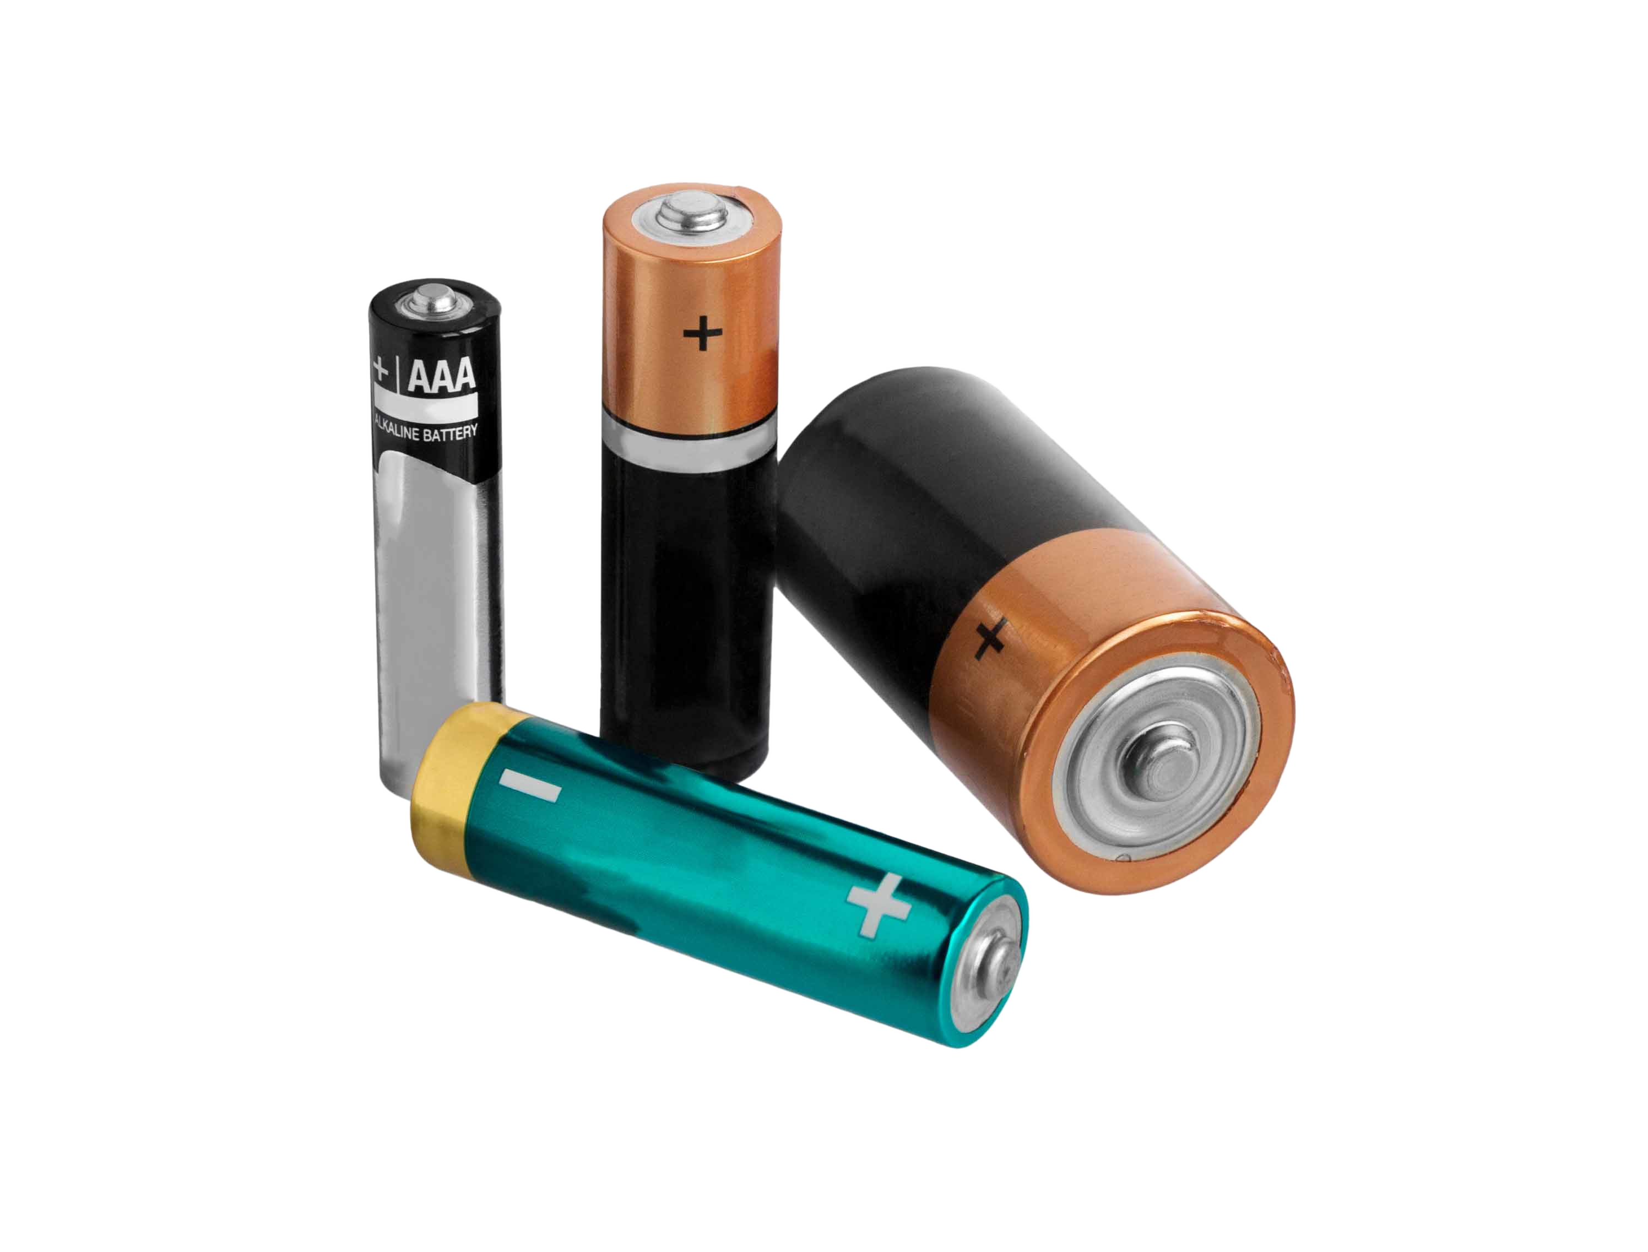
Hva bruker vi batterier til?

Slide 4
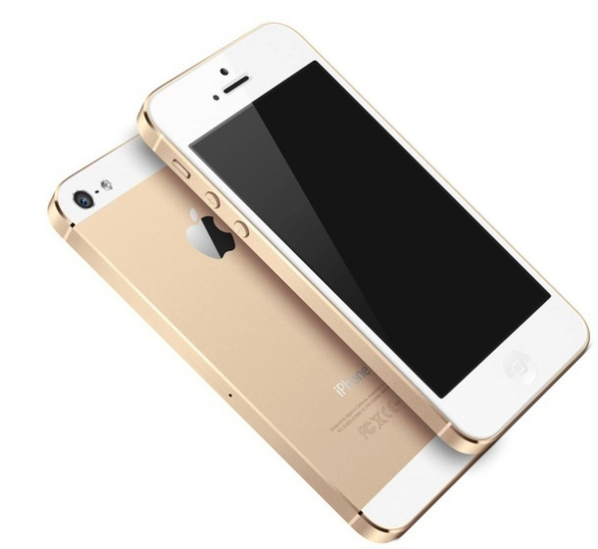
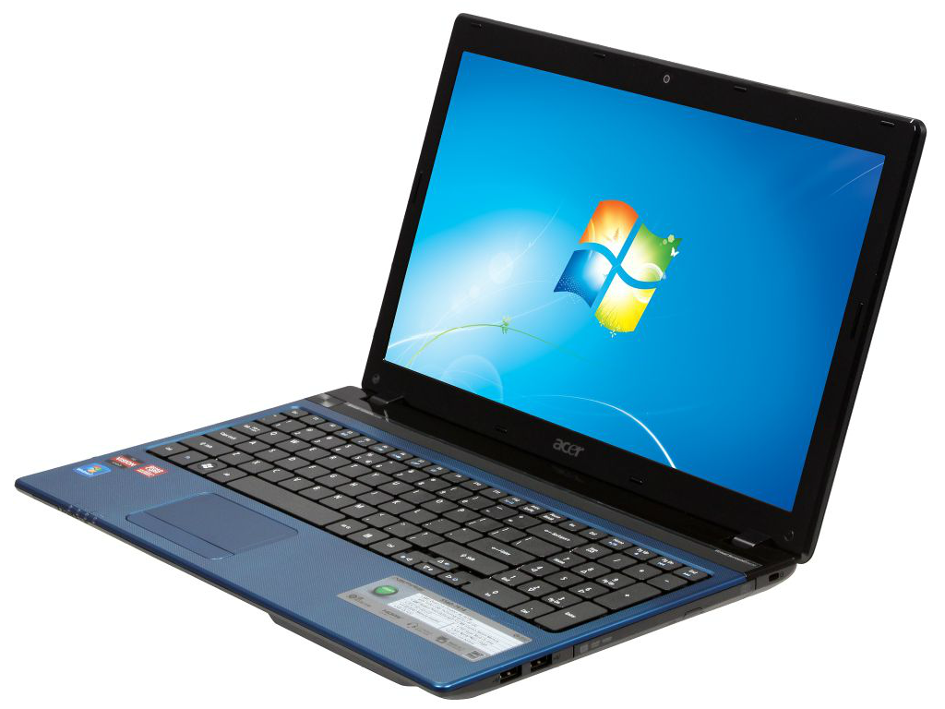

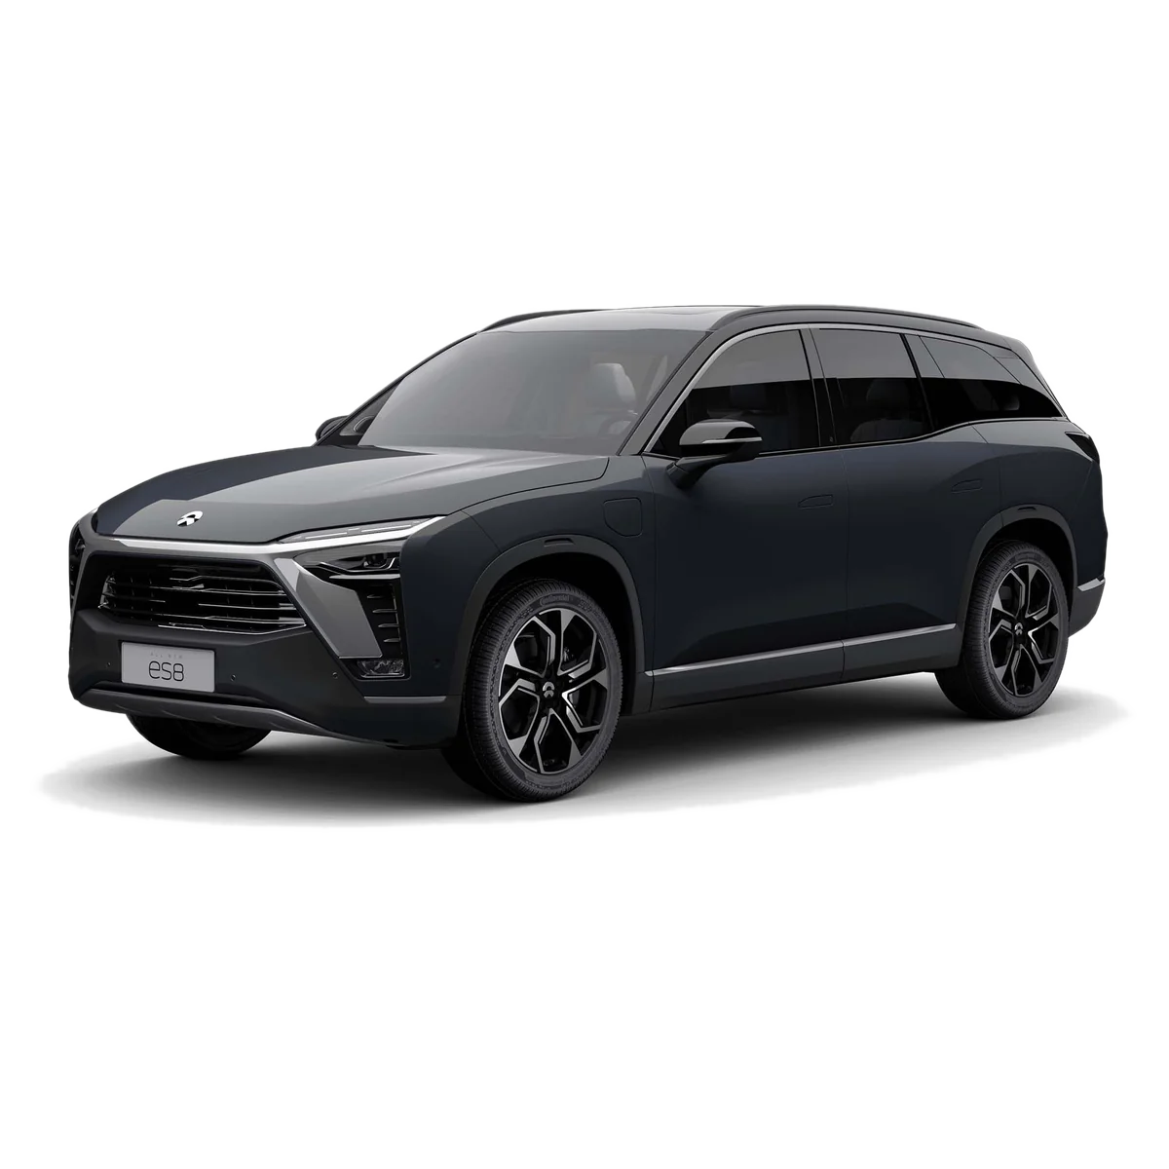
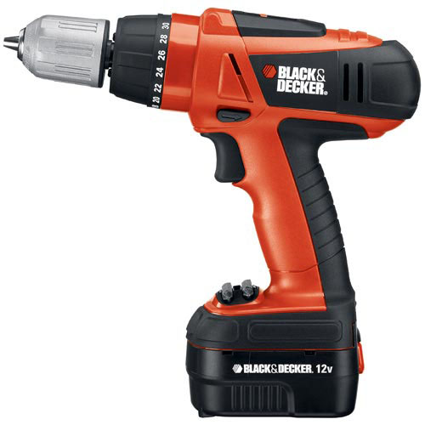


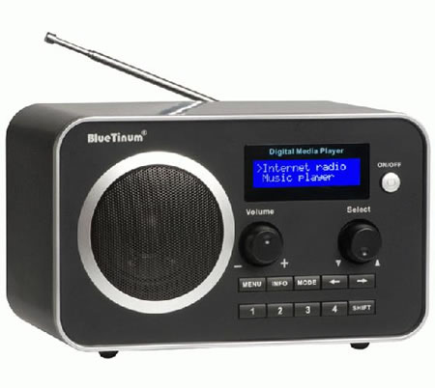
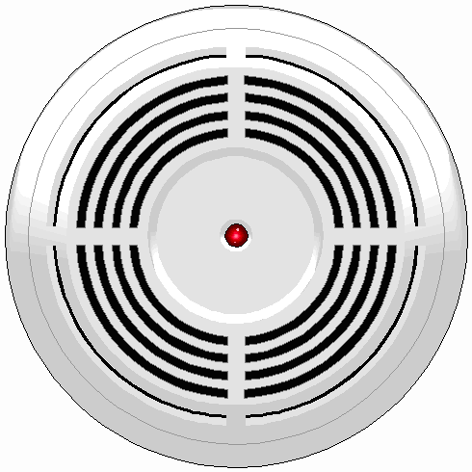
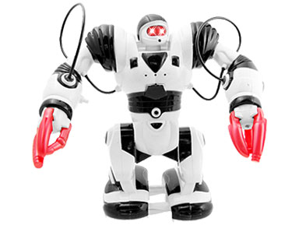
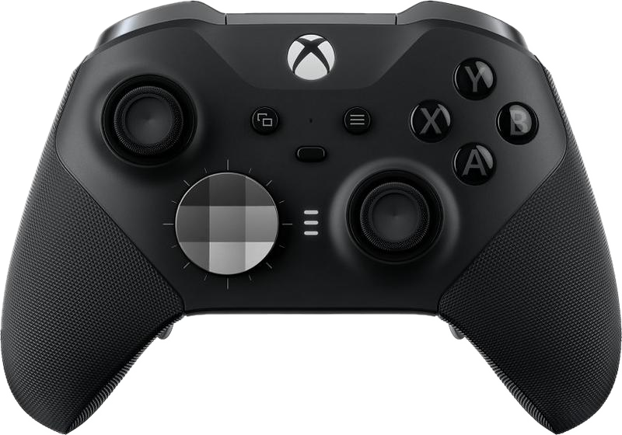
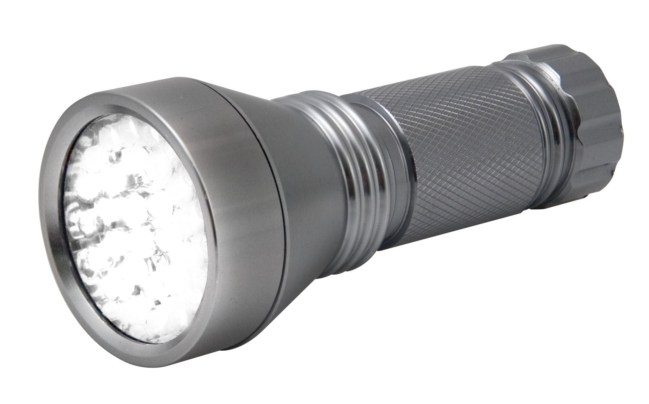
Notes:
Snakk kort om mangfoldet av ting som bruker batterier, vis frem batterityper

Slide 5
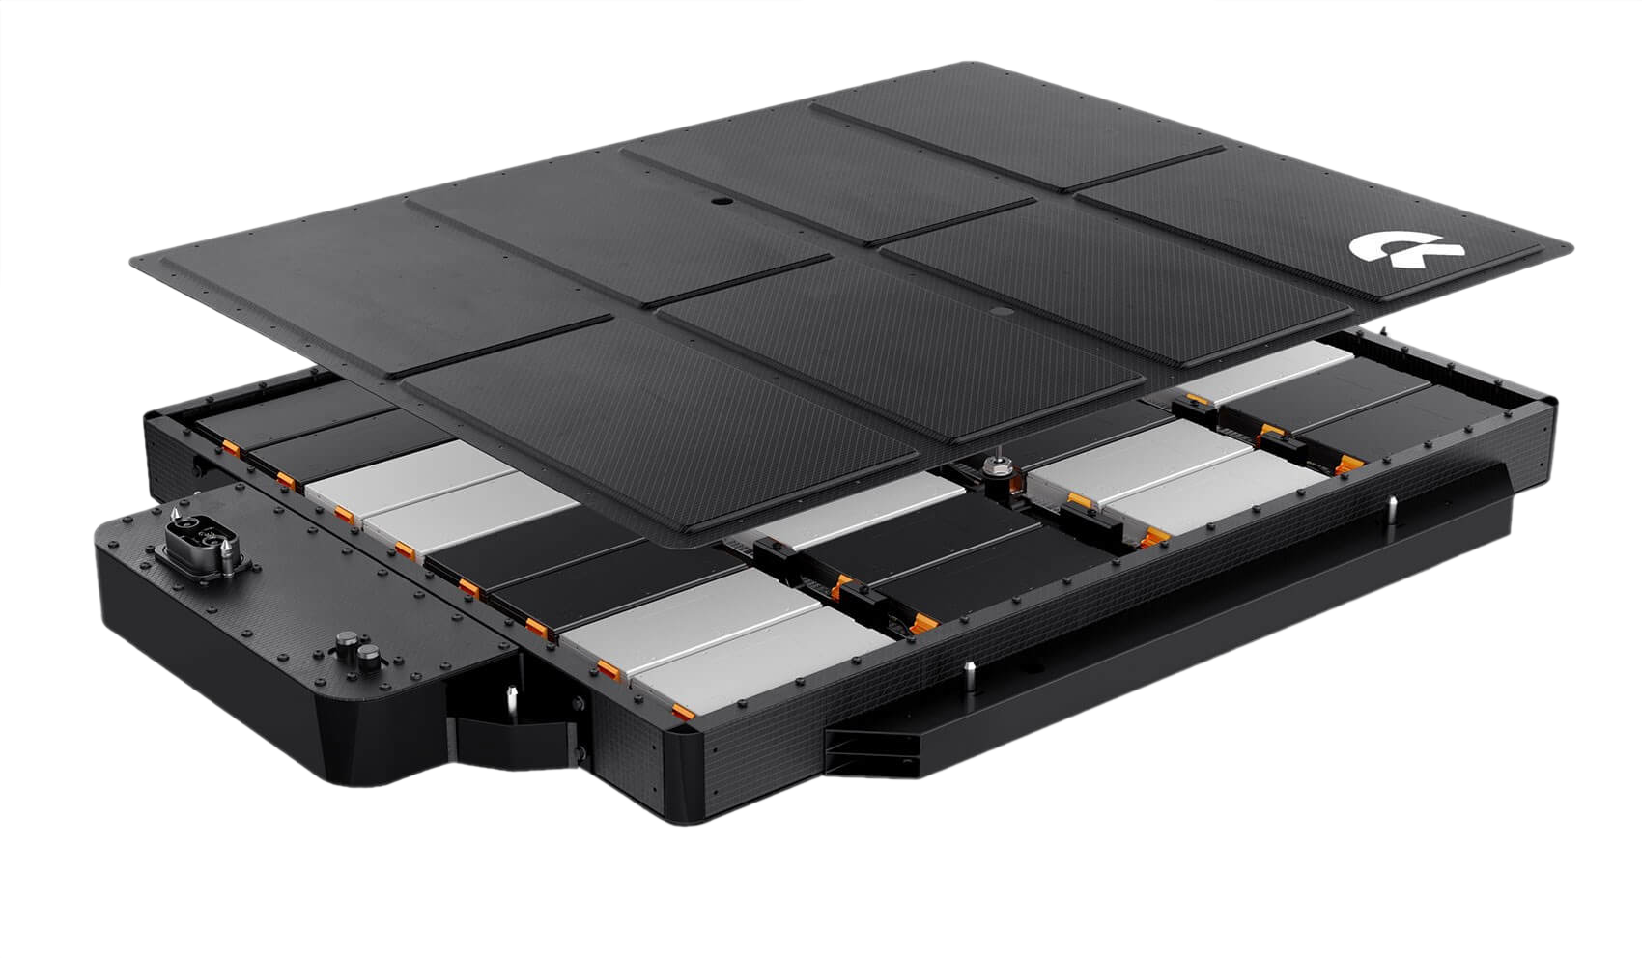
Notes:
Noen av de største batteriene som brukes, finner vi i elbiler. Batteriene varer gjerne lengre enn bilene, så der må vi begynne å tenke lurt. Vi skal se litt på det mot slutten. Men først skal vi gjøre en liten øvelse. Vi skal lage verdens enkleste batteridrevne motor!

Slide 6
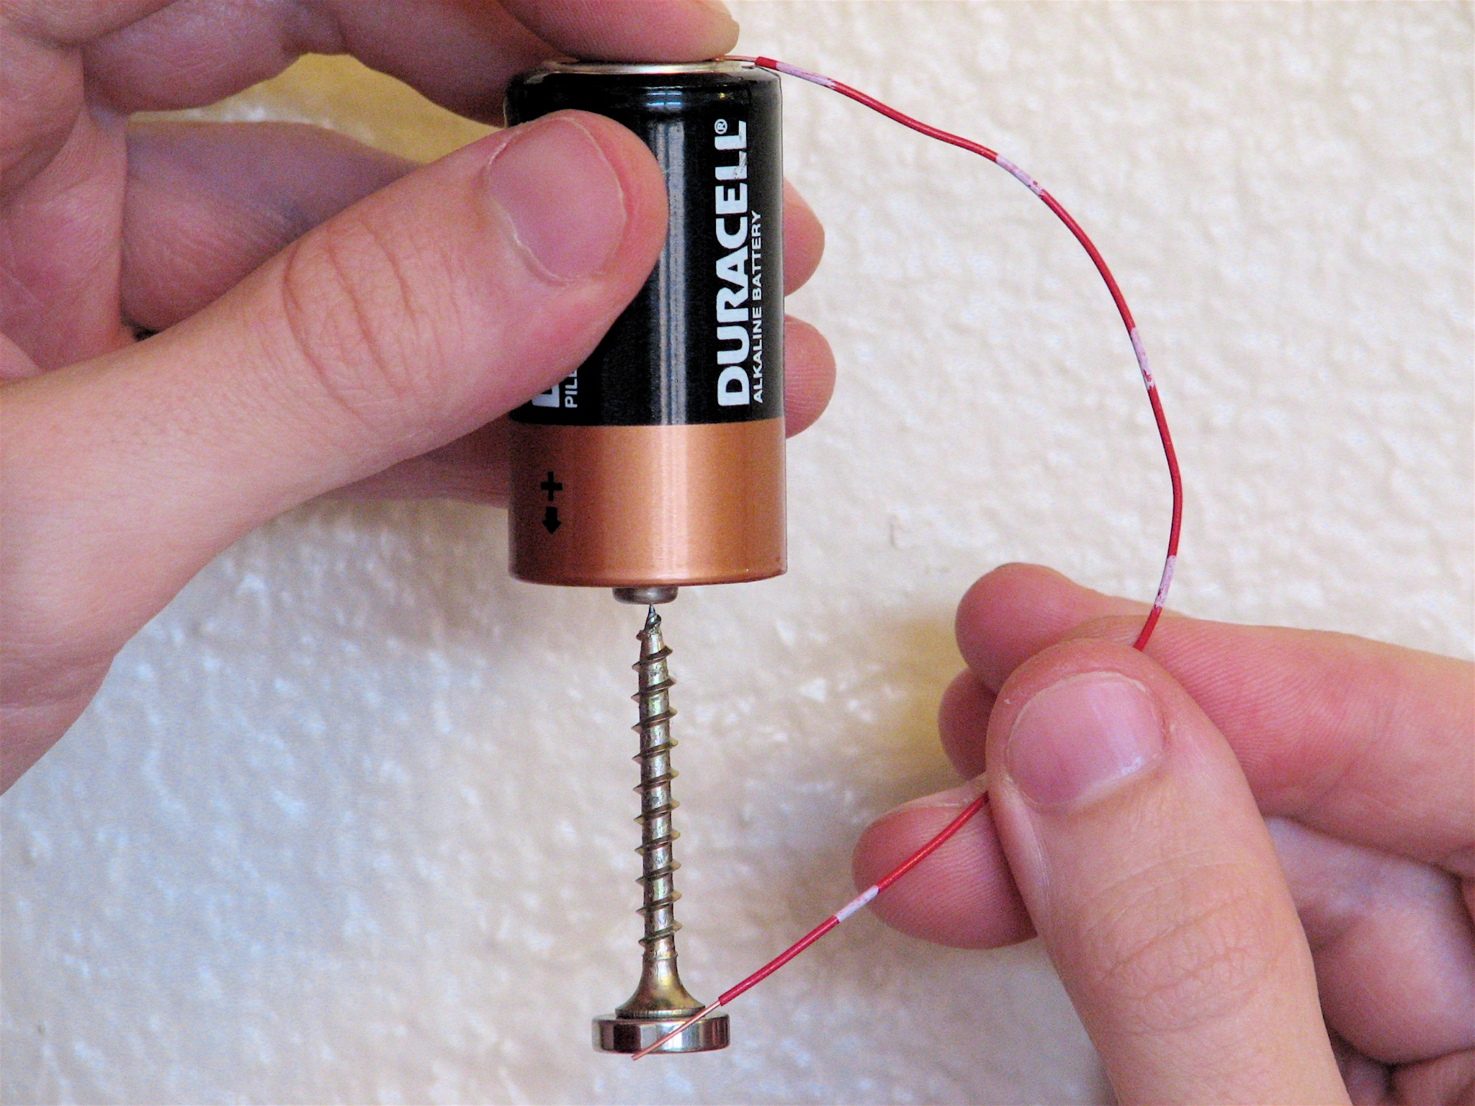
76
Notes:
Skruen settes oppå magneten, så midt på som mulig. Hold batteriet med plussknotten ned, mellom tommel og langfinger/ringfinger, sånn at pekefingeren er fri. Sett tuppen av skruen mot knotten på batteriet, så den blir hengende med magneten ned. Bruk den ledige pekefingeren til å holde den ene kobberenden på ledningen mor den flate minusenden på batteriet. Bruk den andre hånden til å berøre magneten forsiktig med den andre kobberenden av ledningen. Se hva som skjer! Om batteriet blir varmt må du ta bort ledningen. Denne motoren bruker nemlig fryktelig mye strøm.

Slide 7
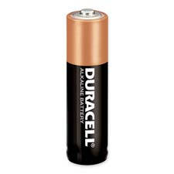

Hva skjer egentlig inni et batteri?
Notes:
Husk: Ikke prøv åpne disse batteriene selv! Kort fortalt inneholder batteriet to adskilte stoffer, der det ene stoffet har elektroner det gjerne vil gi fra seg, mens det andre veldig gjerne tar imot elektroner. Det ene stoffet er koblet til minuspolen på batteriet, mens det andre stoffet er koblet til plusspolen. Når en ledning blir satt mellom de to polene, begynner elektronene å gå fra den ene polen til den andre. Elektroner som beveger seg i samme retning på denne måten kalles en elektrisk strøm. Men man bør ikke kortslutte batterier med en ledning på denne måten, for det er dette vi kaller en kortslutning. Elektronstrømmen gjennom en ledning kan bli veldig stor om det ikke er noe som lager motstand for elektronene, batteriet blir varmt, og noen batterier kan rett og slett eksplodere om de kortsluttes på denne måten. Vi lar heller strømmen gå gjennom en lyspære eller en motor, eller noe annet som bruker energi.

Slide 8
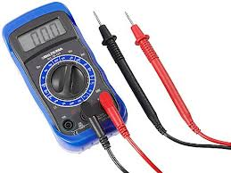
Måle spenning
Notes:
Spenning kan vi tenke på som trykket som dytter elektronene gjennom en ledning. Spenning måles i Volt, som vi skriver som stor V bak tallene når vi måler spenning. Før målte man spenning med et voltmeter. Nå for tiden er det vanligst å bruke et multimeter, som kan måle både spenning, strøm, motstand og gjerne en del andre elektriske størrelser. Når vi måler spenning på batterier må vi bruke innstillingen som enten kalles DCV på multimeteret, eller har et symbol som ligner på =, men der den øverste linjen er stiplet.

Slide 9
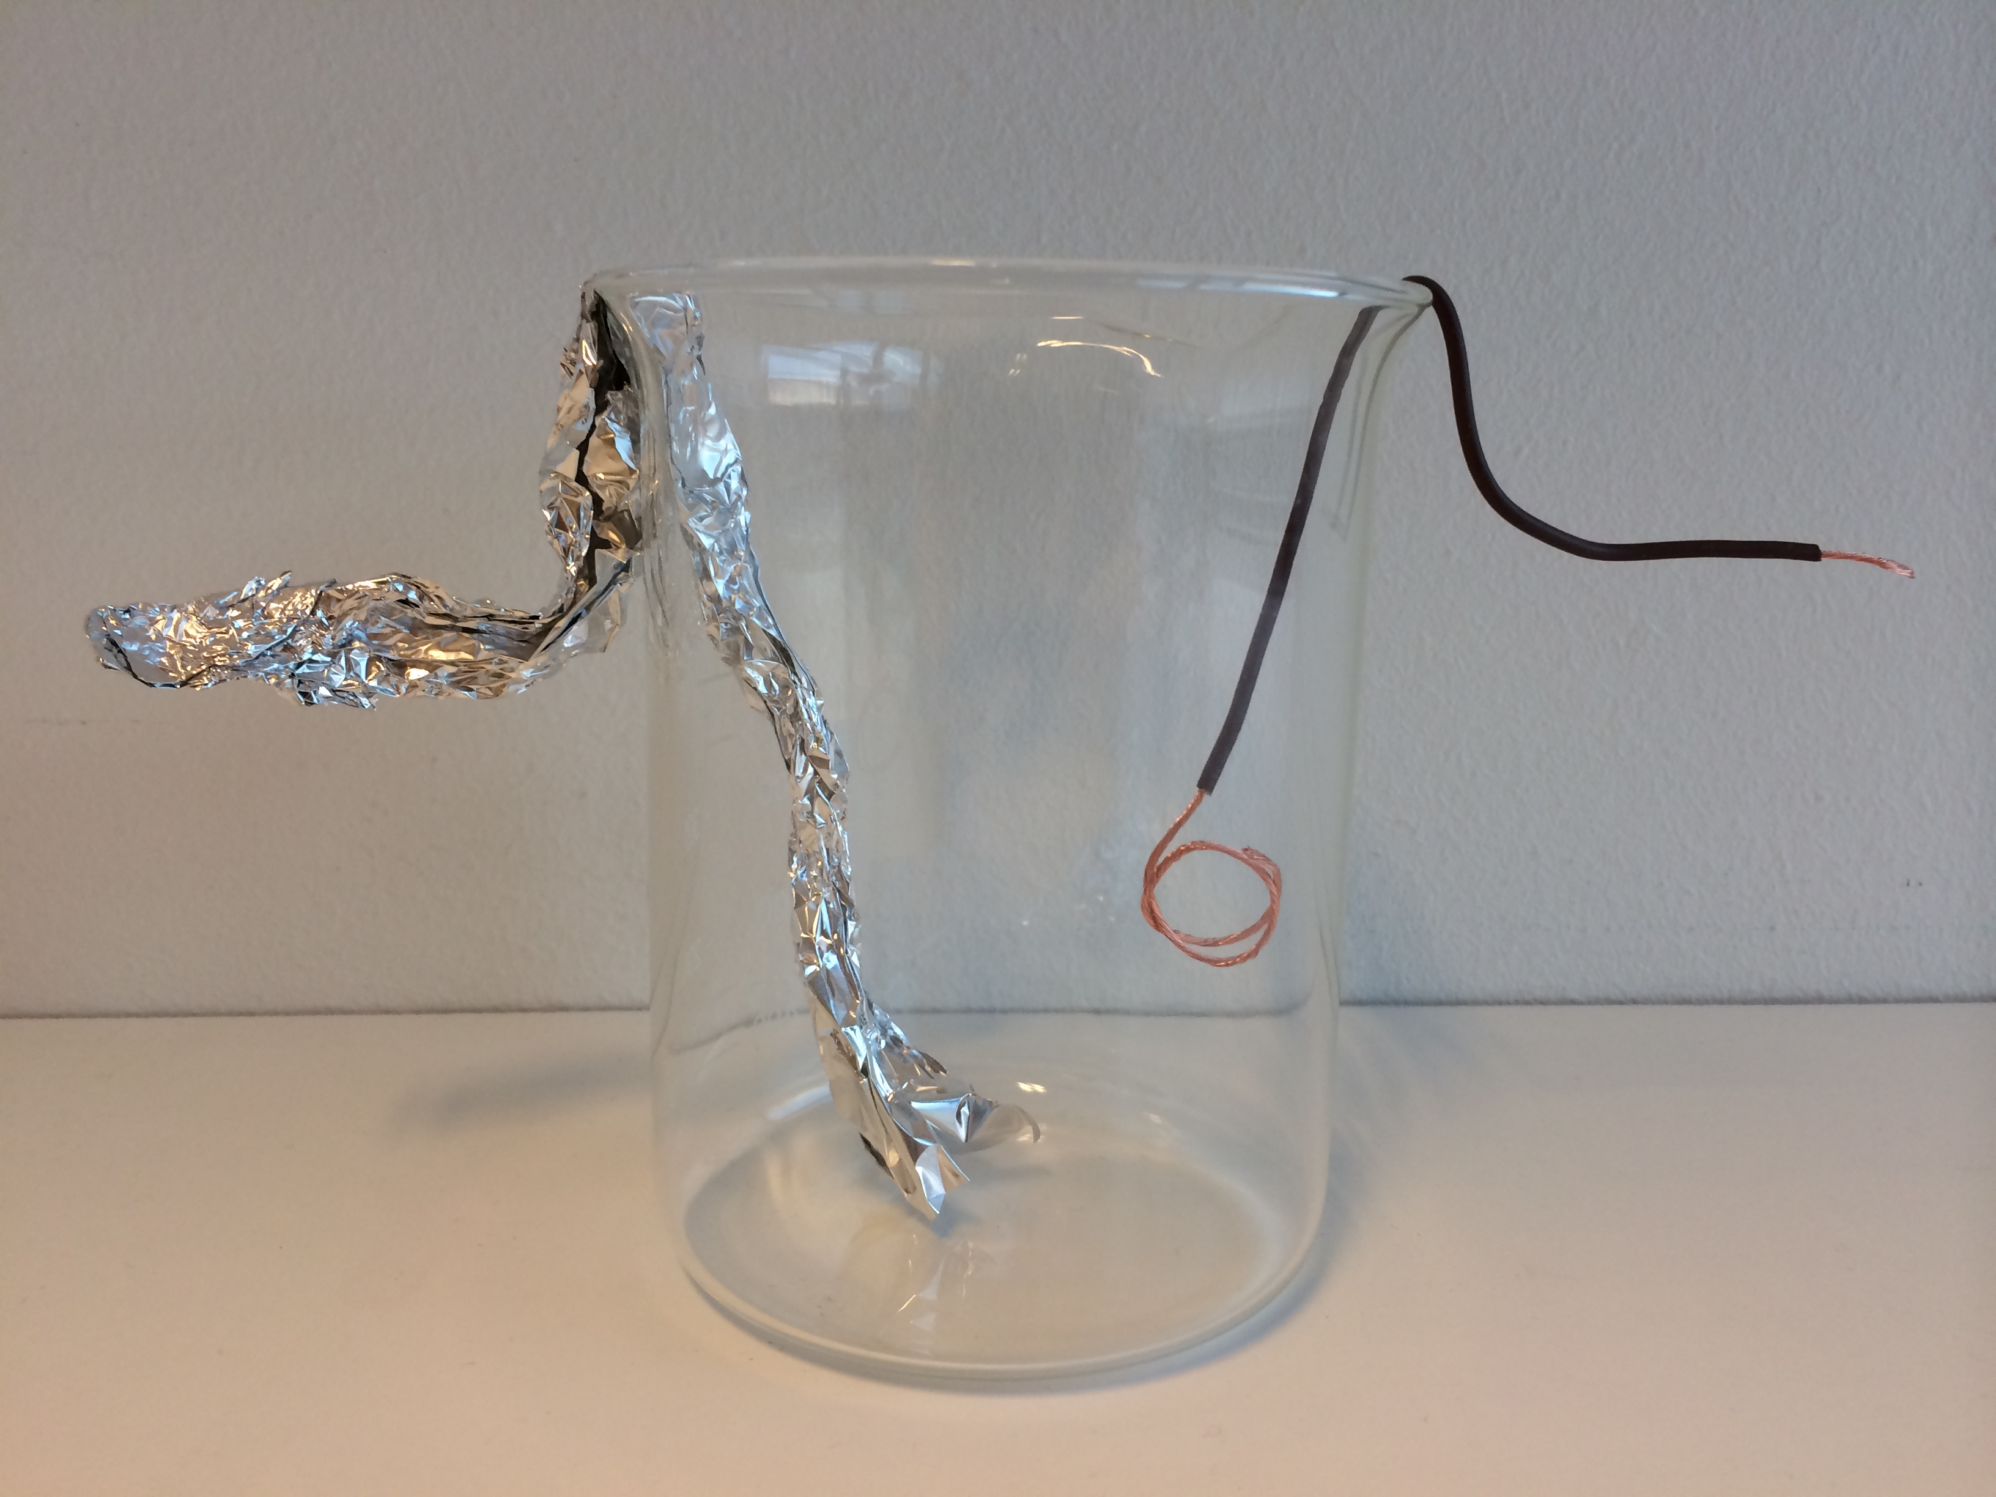
Notes:
Sånn skal batteriet se ut når du starter forsøket.

Slide 10
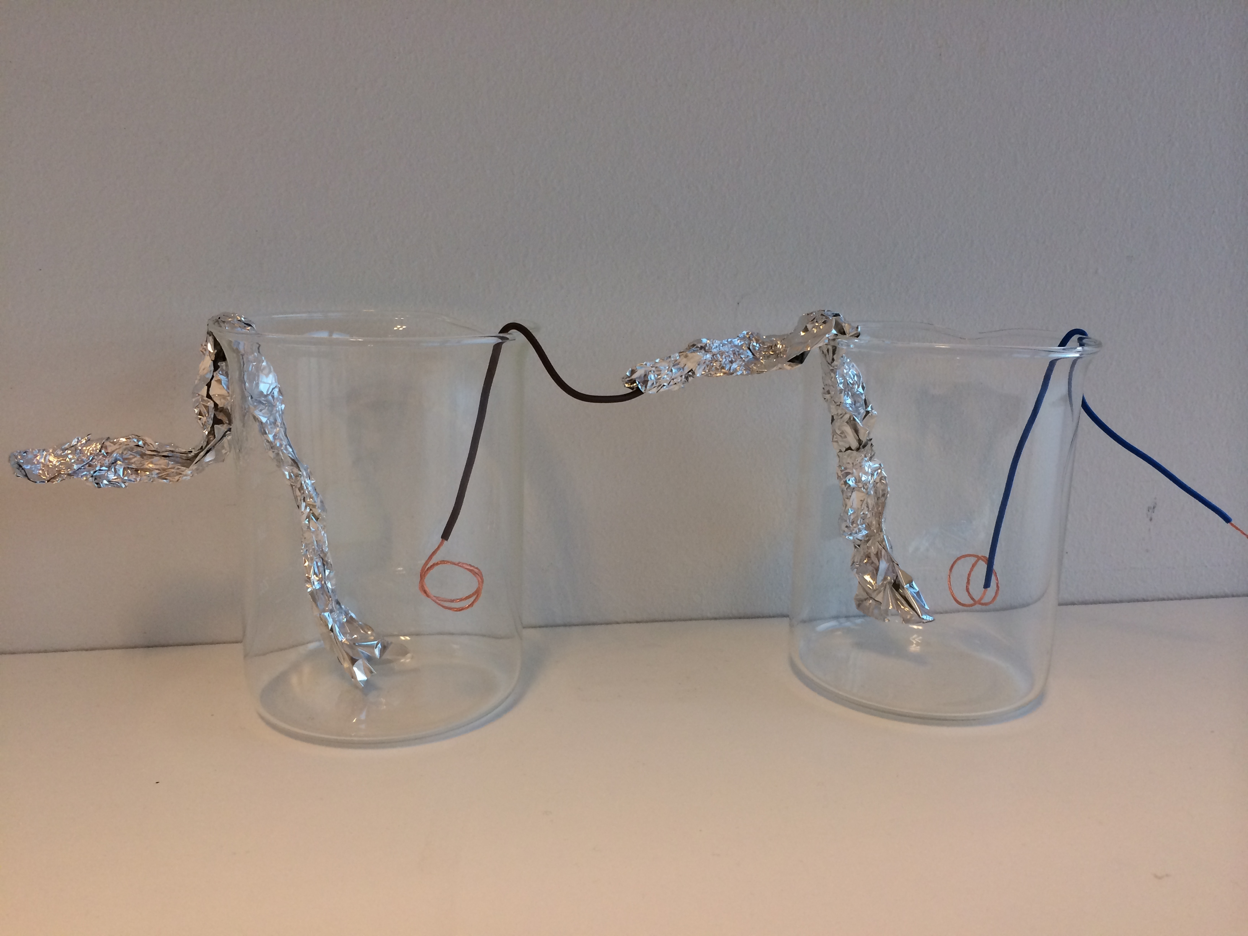
Notes:
Sånn ser to seriekoblede batterier ut. Legg merke til hvordan aluminiumsfolien og ledningen henger sammen mellom de to beholderne.

Slide 11
Godt jobba!
Nå skal vi snakke litt mer om skikkelig store batterier!

Slide 12
Elbilbatterier, gjenbruk og gjenvinning

Slide 13
Forskjellen på gjenbruk og gjenvinning
Gjenbruk er å bruke en brukt ting flere ganger uten å ta den fra hverandre
Gjenvinning er å ta fra hverandre en brukt ting for å kunne bruke råstoffene i den til å lage nye ting

Slide 14
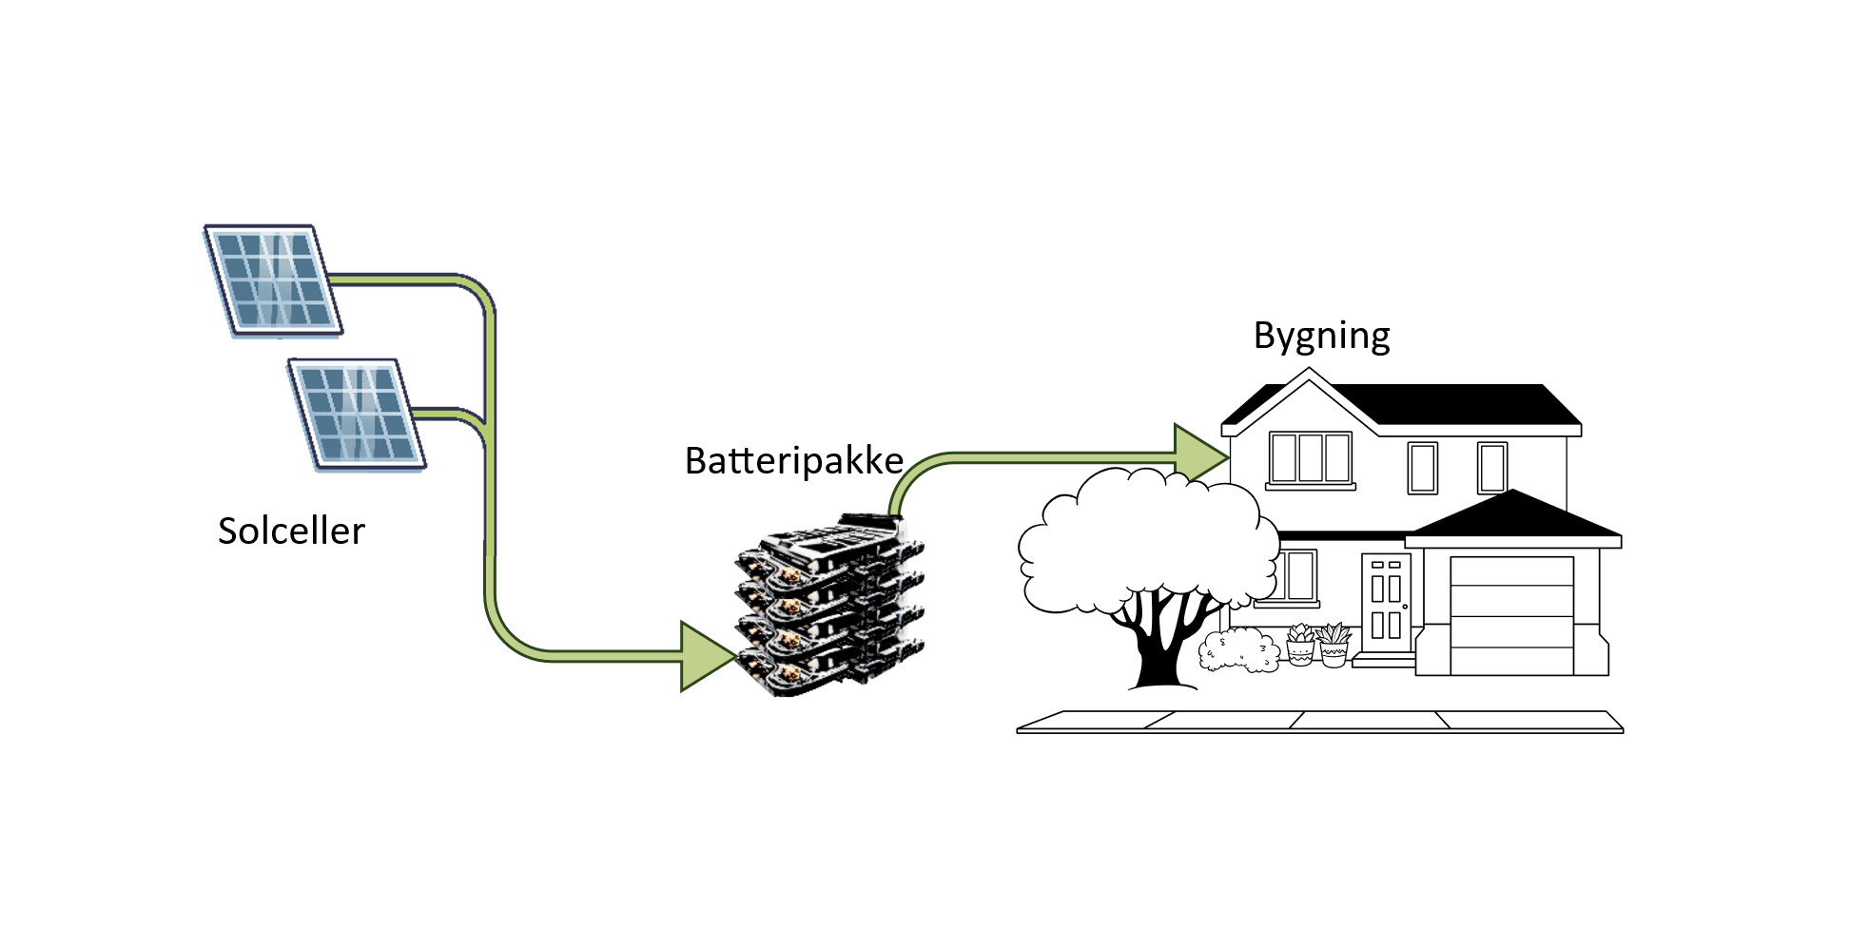
Hva gjør vi med brukte elbilbatterier?
Notes:
Brukte elbilbatterier brukes nå til å lagre solenergi mange steder. Men der er ett problem. Alle elbilmodeller bruker forskjellige typer batterier, så hvert slikt anlegg må spesialbygges alt etter hvilke batterier man får tak i. dessuten er alle elbilbatteriene i litt forskjellig tilstand etter å ha stått i en elbil. Noen er fremdeles gode, og kan fortsatt lagre masse energi, mens noen kan være mye dårligere. Dessuten er det ofte komplisert og dyrt å få dem ut av bilene de står i.

Slide 15
Smartere elbilbatteriløsninger
Noen elbilselskaper leverer nå biler med utskiftbare batterier, nesten som på andre ting som går på batteri.
Notes:
Det finnes elbiler som det er lett å bytte batterier på. Det er faktisk ganske lurt.

Slide 16
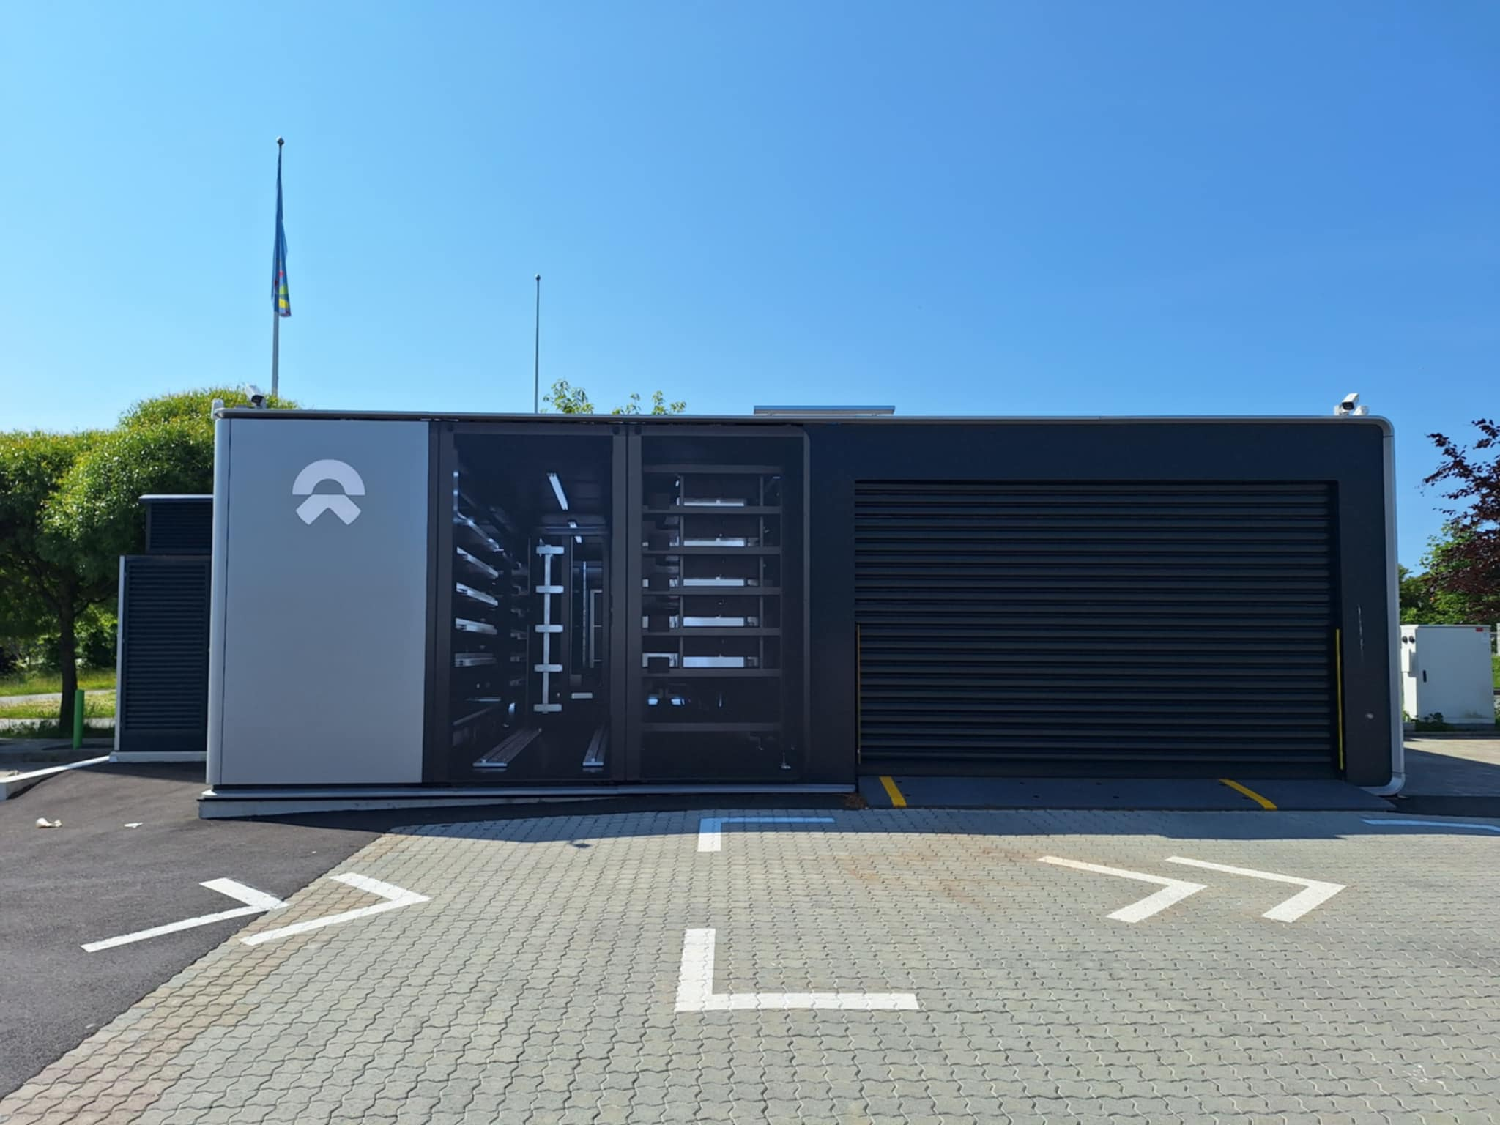
På batteribyttestasjonen på Inspiria gjør robotene jobben
Notes:
På Inspiria har elbilprodusenten NIO satt opp en batteribyttestasjon. Utskiftbare batterier er lurt av flere grunner. Å bytte batteri på Inspiria tar under 5 minutter, og blir gjort helt automatisk av roboter. Det er raskere og bedre enn å hurtiglade, fordi hurtiglading ikke er bra for batteriet om man gjør det ofte. På batteribyttestasjonen får bilen et fulladet batteri, og det brukte batteriet blir ladet under full overvåkning inne i hyllene på stasjonen. Det gjør at disse batteriene kan brukes lengre enn vanlige elbilbatterier. En annen stor fordel er at alle elbilmodellene til NIO bruker akkurat de samme batteripakkene. Det gjør det lettere om batteriene skal brukes til andre ting når de ikke lengre kan brukes til elbilene, siden man kan lage en løsning som kan brukes for alle disse batteriene, uansett hvilken modell de har stått i. Stasjonen følger hele tiden med på helsen til batteriene, slik at man kan ta ut batterier som er nesten helt like når man ikke lengre kan bruke dem i elbiler, og man slipper i tillegg den kompliserte prosessen med å ta dem ut av en elbil. Det gjør at det blir billigere og enklere å gjenbruke disse batteriene sammenlignet med batterier fra andre elbilprodusenter. Kanskje batteribyttestasjoner kan være med på å hjelpe oss å lage mer miljøvennlige løsninger i fremtiden? Det er fortsatt litt tidlig å si, men det virker jo som en ganske smart idé.

Slide 17
Da er vi ferdige med denne økten!
Tusen takk for at dere ble med! ☺

